Slide 1
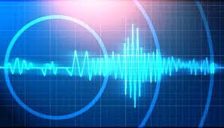
আজকের মাল্টিমিডিয়া ক্লাসে সবাইকে স্বাগতম।

Slide 2
সুলতান মাহমুদ
সহকারী শিক্ষক
প্রতাপ মহিউদ্দিন মেমোরিয়াল উচ্চ বিদ্যালয়
উল্লাপাড়া ,সিরাজগঞ্জ।
মোবাইল নং- ০১৭৩৩১১৩৯৫৭
Email- sm350950@gmail.com
শ্রেণি – ৯ম
বিষয় – ভূগোল ও পরিবেশ
অধ্যায় – ৪র্থ
পাঠ – ভূমিকম্প (Earthquake)

Slide 3
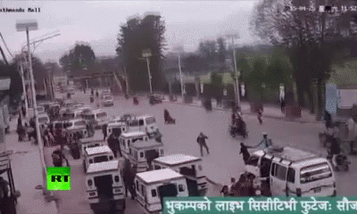
নিচের চিত্রটি ভালো করে দেখি।

Slide 4
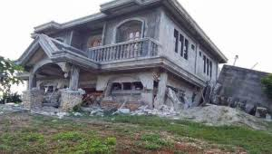
আজকের পাঠ
ভূমিকম্প

Slide 5
শিখন ফল
পাঠ শেষে শিক্ষার্থীরা...
1. ভূমিকম্প কী তা বলতে পারবে;
2. ভূমিকম্পের কারণ ব্যাখ্যা করতে পারবে;
3. ভূমিকম্পের ফলাফল বিশ্লেষন করতে পারবে।

Slide 6
চলো একটি ভিডিও দেখি
ছবির উপরে ক্লিক করে ভিডিও চালু করি ।

Slide 7
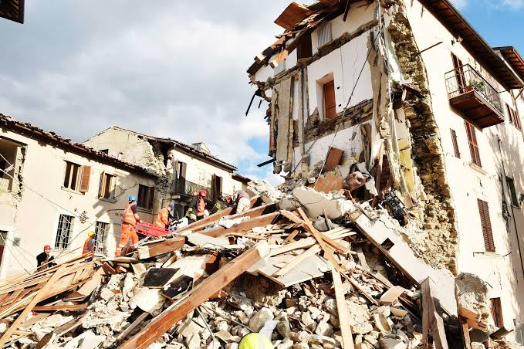
পৃথিবীর কঠিন ভূত্বকের কোনো কোনো অংশ প্রাকৃতিক কোনো কারণে কখনো কখনো অল্প সময়ের জন্য হঠাৎ কেঁপে ওঠে। ভূত্বকের এরুপ আকস্মিক কম্পনকে ভূমিকম্প বলে।

Slide 8
একক কাজ
ভূমিকম্প কাকে বলে ?

Slide 9
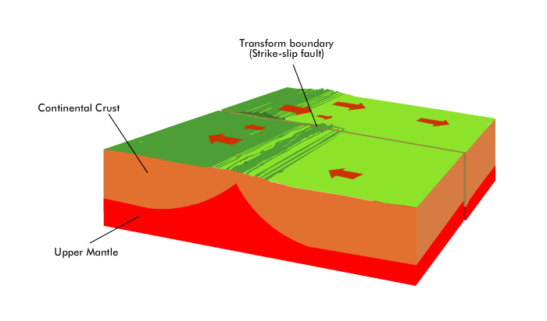
নিচের চিত্র দেখ এবং বল
১. পৃথিবীর উপরিভাগ কতগুলো ফলক/প্লেট দ্বারা গঠিত। এই প্লেটসমুহের সঞ্চালন প্রধানত ভূমিকম্প ঘটিয়ে থাকে।
ভূমিকম্পের প্রধান কারণ দুটি

Slide 10
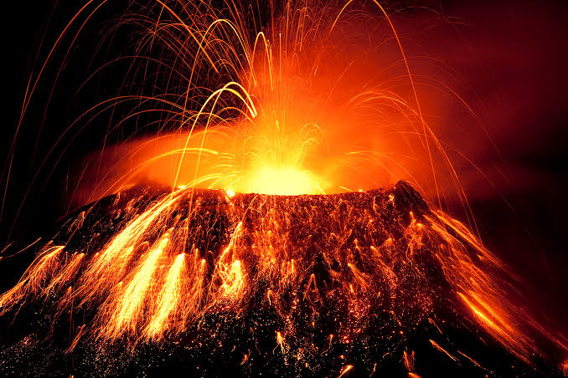
২.অগ্নুৎপাতের ফলে প্লেটসমুহের উপর ভূকম্পন সৃষ্টি হয় ।

Slide 11
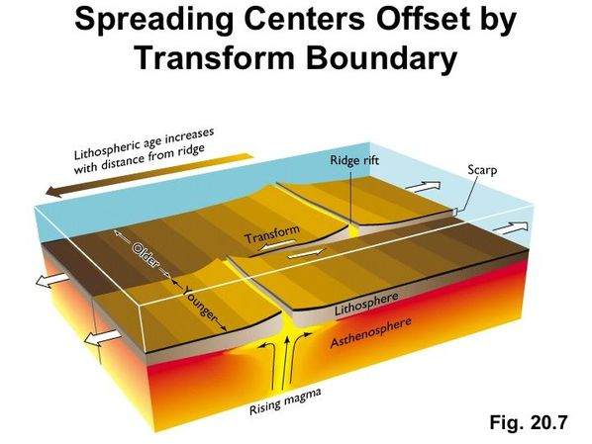
শিলাচ্যুতি বা শিলাতে ভাঁজের সৃষ্টি
তাপবিকিরণ
ভূগর্ভস্থ বাস্প
ভূগর্ভস্থ চাপের বৃদ্ধি বা হ্রাস
হিমবাহের প্রভাব
ভূমিকম্পের অপ্রধান কারণগুলো হলো -

Slide 12
জোড়ায় কাজ
ভূমিকম্পের প্রধান কারণগলো ব্যাখ্যা কর।

Slide 13
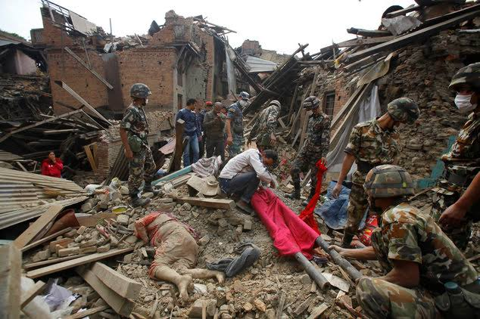
ভূমিকম্পের ফলে ভূপৃষ্ঠের অনেক ধরনের পরিবর্তন ঘটে এবং বহু ধংশলীলা সাধিত হয়। ঘরবাড়ি ধনসম্পদ ও যাতায়াত ব্যবস্থা বিনষ্ট হয়।

Slide 14
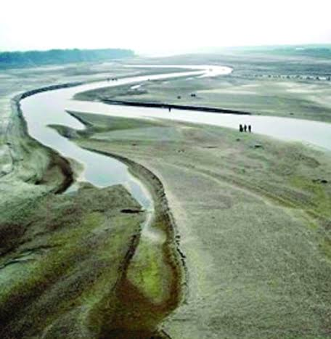
ভূমিকম্পের ফলে ভূত্বকের মধ্যে অসংখ্য ভাঁজ, ফাটল বা ধসের সৃষ্টি হয়। নদীর গতি পথ পাল্টে যায়।

Slide 15
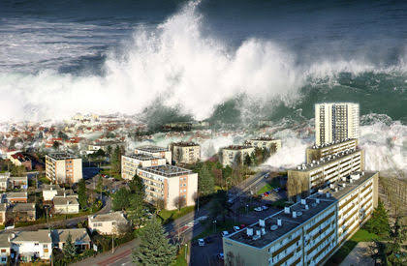
১. ভূমিকম্পের ফলে হঠাৎ করে উপকূল সংলগ্ন এলাকায় জলচ্ছাসে প্লাবিত হয়। ফলে সুনামির সৃষ্টি হয়।

Slide 16
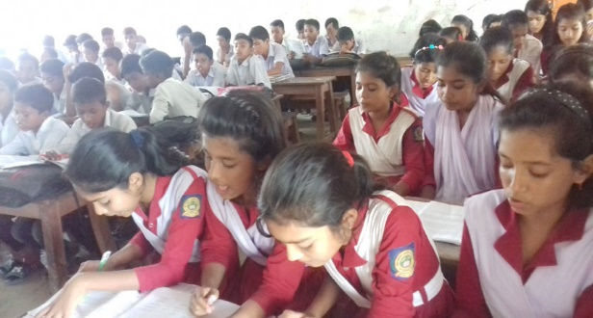
দলগত কাজ
ভূমিকম্পের ফলাফল বিশ্লেষন করে খাতায় লিখ।

Slide 17
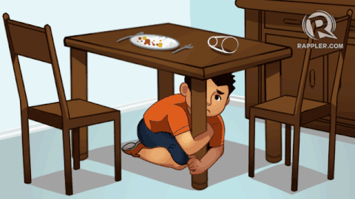
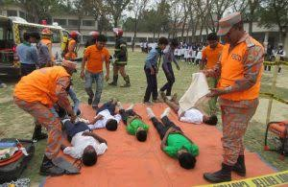
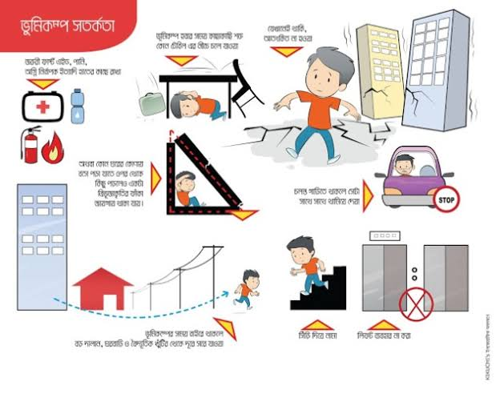
ভূমিকম্পের সময় করণীয়

Slide 18
মূল্যায়ন
ভূমিকম্প পরিমাপ করা হয় কোন যন্ত্রের মাধ্যমে?
আসামে কত সালে ভূমিকম্প হয়েছিল?
সুনামি কেন হয় ?
বিহারে ভূমিকম্প হয়েছিল কিসের প্রভাবে ?

Slide 19
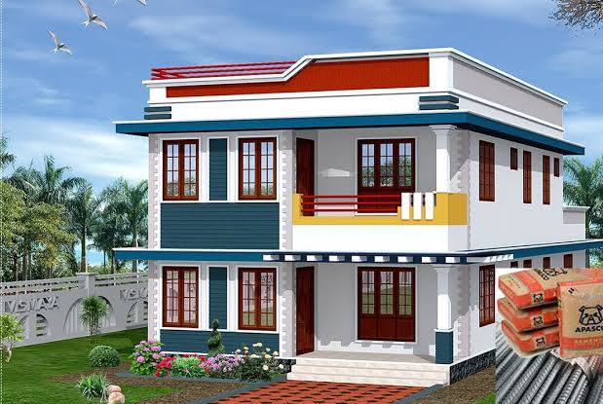
বাড়ির কাজ
ভূমিকম্পের সময় করণীয় খাতায় লিখে আনবে।

Slide 20
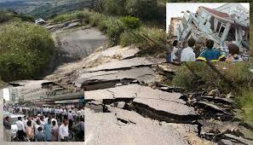
সবাইকে ধন্যবাদ

